Slide 1
Université Mohamed Boudiaf-M’sila
Institut de gestion des techniques urbaines
Matière: Français
1ème année Master
الحصة الأولى Première séance
Environnement-santé et villes vertes
Année universitaire 2022 -2023

Slide 2
Domaine: Architecture, urbanisme et métiers des villes
Filière: Métiers des villes
Spécialité: Environnement santé et villes vertes
Les objectifs de la formation
Ces profils nouveaux seront en mesure d’apporter un surplus d’analyse de la question sanitaire. Leurs capacités d’étude leur permettront en outre de mettre en œuvre des actions de santé de proximité.
Participer à l’élaboration de diagnostics territoriaux en rapport à la « gestion urbaine en rapport avec la santé publique, l’environnement et la durabilité » et participer pleinement à l’élaboration des projets au sein des équipes pluridisciplinaires.
Les compétences visées par cette formation sont de deux ordres :
Des compétences transversales ; particulièrement des savoirs de base, les aptitudes communicatives et l’esprit d’initiative.
Des compétences spécifiques, relatives aux missions exigées par la profession, savoirs méthodologiques et techniques, des savoirs en matières d’organisation et de gestion et des aptitudes en termes de «prospectives ».
L’apprenant sera également formé pour pouvoir mener des travaux de recherche en entreprise ou universitaire dans la cadre de la formation doctorale.

Slide 3
Profils et compétences métiers visés:
A l’issue de leur formation, les titulaires du master seront en mesure de:
Mener une analyse de la situation environnementale et sanitaire du territoire dans lequel ils agissent et ce par les compétences acquises en matière d’études et par la maîtrise de la statistique ;
Apporter leur aide à la décision concernant l’action de durabilité des villes et de santé à mener sur un territoire donné
Mobiliser les différents acteurs institutionnels et autres autour d’actions de l’environnement et de la santé impliquant à terme la population elle-même ;
Être à l’écoute de la population et récolter toutes les doléances autour de la situation sanitaire tout en étant en mesure de mettre en place des modalités d’action concertées ;
Être en mesure d’agir dans la mise en place d’actions d’éducation urbaine, environnementale et sanitaire.

Slide 4
Master professionnel: Environnement, santé et villes vertes
Filière: Métiers de la ville
Spécialité: Environnement, Santé et villes vertes
1-L'environnement:
est tout ce qui nous entoure. C'est l'ensemble des éléments naturels et artificiels au sein duquel se déroule la vie et c’est un ensemble des conditions naturelles et culturelles qui peuvent agir sur les organismes vivants et les activités humaines.
2-Santé:
Bon état physiologique d'un être vivant, fonctionnement régulier et harmonieux de l'organisme; un état de bien être physique, social et mental
Pour être en bonne santé, il faut que les besoins nutritionnels, sanitaires, éducatifs, sociaux et affectifs soient satisfaits.

Slide 5
3-Ville verte: La ville verte s'inscrit dans une logique de développement durable et de respect de l'urbanisme écologique. L'idée est de faire cohabiter les infrastructures de la ville et la nature et améliorer la qualité de vie des citoyens.
- La ville durable est la ville écologique
- La ville durable est la ville verte
Une faible empreinte écologique d'une ville serait un bon indicateur de son bon fonctionnement
Les espaces verts urbains: de quoi parle-t-on?
Une définition large: Tous les espaces, grands ou petits, publics ou (semi)-privés, dans lesquels la végétation est présente de façon plus ou moins importante.
Il peut s’agir par exemple de la réalisation ou l’aménagement de: Parcs ou prairies urbaines , cimetières d’espaces de proximité dans les espaces publics ou les îlots (jardins fleuris, jardins potagers, aires de jeu, terrain de sport, etc.), d’espaces résiduels (végétalisation des voies de circulation, noues, plantation d’arbres et arbustes, etc.) ▪ et de la végétalisation des éléments bâtis (façades ou toitures végétalisées).

Slide 6
Quels liens entre santé et environnement ?
Les modifications environnementales ont des conséquences sur la santé humaine et se traduisent par le développement accru de troubles parfois majeurs.
La pollution de l’eau, de l’air, des sols, les habitats vétustes ou les conditions de travail dangereuses sont à l’origine de multiples pathologies, notamment cancéreuses, de troubles.
La relation entre la santé humaine et l’environnement prend une importance considérable à une époque où les catastrophes et les pandémies annoncées ne cessent de se multiplier. Les catastrophes naturelles des dernières décennies occasionnent des migrations comme étant un des principaux facteurs de risque. La pollution urbaine augmente considérablement des troubles respiratoires et des maladies cardiovasculaires. L’acuité des menaces environnementales à la santé est rendue évidente, d’ailleurs, dans la progression des maladies des habitants des pays riches : le cancer et les maladies respiratoires et cardiovasculaires ont doublé entre les années 1980 et 1995.

Slide 7
Ville verte: Ville durable
Ville durable est une expression qui désigne une ville ou une unité urbaine respectant les principes du développement durable et de l‘urbanisme écologique qui cherche à prendre en compte simultanément les enjeux sociaux, économiques, environnementaux et culturels de l‘urbanisme pour et avec les habitants; par exemple au travers d'une architecture HQE, en facilitant les modes de travail et de transport sobres, en développant l‘efficience du point de vue de la consommation d’énergies et des ressources naturelles et renouvelables.
Ce sont souvent des éco-villes ou éco-quartiers cherchant à diminuer leur empreinte écologique.
Leur gouvernance se fait généralement suivant le principe de l‘agenda 21 local, incluant des modes de démocratie participative et parfois un objectif d‘autarcie énergétique, voire alimentaire. À plus petite échelle on parle d‘éco-village.

Slide 8
Les préalables à la santé selon l’OMS
La paix
De la nourriture (en quantité et de qualité)
Une éducation
Un logement décent
Un revenu minimum
Un statut social et de la sécurité

Slide 9
Les Villes agissent sur les déterminants de la santé, notamment:
- Les conditions de vie (logement, nourriture, transport...)
- Les conditions de travail
- La qualité de l’environnement physique, social et culturel.

Slide 10
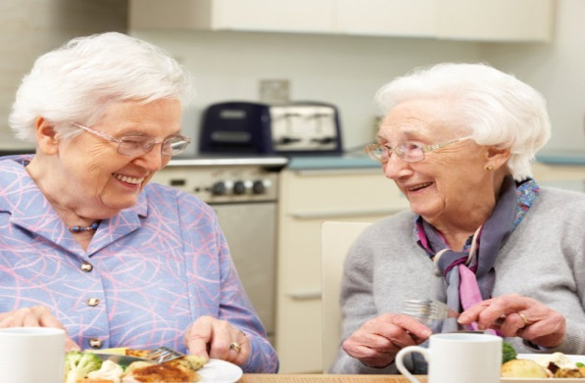
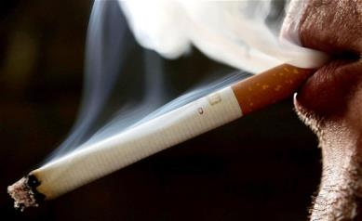
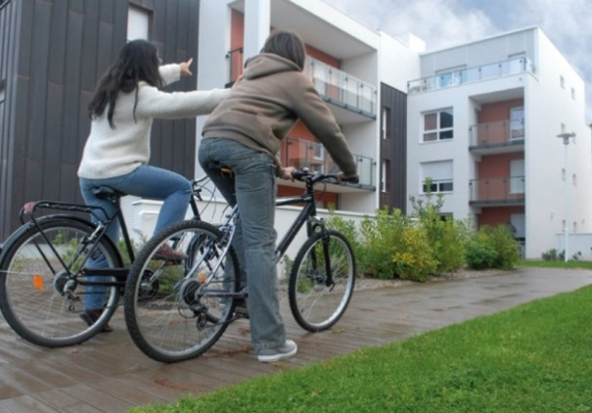
Quels sont les déterminants
de la santé ?
ENVIRONNEMENT
SOCIAL
COMPORTEMENTS
SANTE
ENVIRONNEMENT
PHYSIQUE
SYSTEME
DE SOINS
Source: Heritage Z, adapté de Solar & Irwin UE
Notes:
10
Il existe plusieurs schémas/modèles pour expliquer les causes ou ce qui détermine pourquoi des personnes restent en bonne santé alors que d’autres deviennent malades.
En France aujourd’hui, les problèmes de santé ne relèvent que peu des maladies infectieuses comme la tuberculose ou les épidémies de choléra du 19è siècle. Ce sont plutôt les comportements (fumer, boire de l’alcool, manger gras, la sédentarité) qui favorisent le développement des maladies chroniques (non-transmissibles) – comme les problèmes cardiaques, les cancers, l’AVCs…
MAIS ces comportements sont également influencés par l’environnement social et physique. Il y a plus de probabilités que nous soyons fumeur si nos amis/conjoint fument. De même, une piste cyclable bien éclairée et sécurisée entre notre domicile et lieu de travail facilite le choix d’un déplacement actif…
C’est en agissant sur les environnements que les villes sont des acteurs clés pour la promotion de la santé.
10

Slide 11
Déterminants de la santé urbaine
Santé
Environnement social
Environnement
économique
Environnement physique
Environnement bâti
Source: De Leeuw E, Univ Deakin UE
Notes:
Les environnements bâti, social, économique et physique vont tous avoir des influences sur la santé des habitants des villes.
La municipalité (ou EPCI) a les compétences pour créer un environnement bâti favorable à la santé : améliorer la qualité de l’habitat, veiller à une mixité d’utilisation des sols – des logements mais aussi des écoles, des commerces de proximité… Les investissements dans les CCAS, dans les centres sociaux, la solidarité entre les générations, une politique d’une culture accessible à tous, les fêtes de voisinage … vont favoriser un environnement social soutenant.
Le chômage est fortement lié à un mauvais état de santé. Le développement d’un environnement économique fort, avec des emplois stables et des conditions de travail correctes, est positif pour la santé de la population.
Un respect de l’environnement physique par un approche basée sur le développement durable assurera la santé des concitoyens d’aujourd’hui et de demain.
11

Slide 12
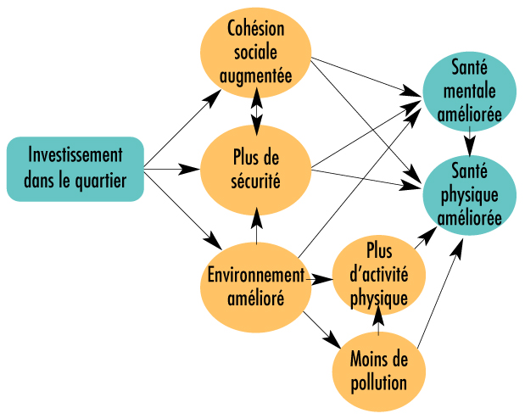
Impact de l’investissement dans un quartier sur l’état de santé
Source : Green G. Séminaire Evaluation des Villes-Santé 2009, Paris
Notes:
A titre d’exemple, cette diapositive présente le parcours entre un investissement dans un quartier politique de la ville et la santé mentale et physique des habitants.

Slide 13
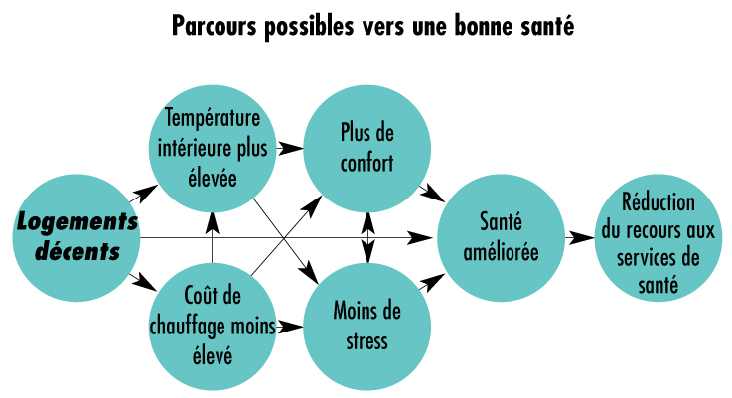
Impact de l’investissement dans la qualité du logement sur le recours aux services de santé
Source : Green G. Séminaire Evaluation des Villes-Santé 2009, Paris
Notes:
Deuxième exemple

Slide 14
La Santé dans toutes les politiques locales
Déplacements – mobilités actives
Espaces verts
Logement
Solidarité /CCAS
Petit enfance / parentalité /crèches
SANTE
Politique de la ville
Education / jeunesse
Présentation PowerPoint - Réseau français des Villes-Santé ...
http://www.villes-sante.com › wp-content › uploads
Culture
Aménagements / Urbanisme
Services pour les personnes âgées
Sports
Prévention /sécurité
Notes:
Mettre la santé dans toutes les politiques locales est le slogan phare de l’OMS pour les Villes-Santé.
Tous les services municipaux, toutes les délégations auront un impact sur la santé : notre but est que cet impact soit favorable à la santé de la population. Dans cette perspective, le service santé publique ou l’élu à la santé, au lieu de travailler tout seul, adoptera une approche transversale qui sera plus efficace pour agir sur les déterminants de la santé.
Préconisations :
Etape 1 – Aller parler avec les élus d’autres délégations / les responsables d’autres services.
Etape 2 – Identifier les plans/documents existants, de nature obligatoire (type PLH, SCoT,) et volontariste (type Agenda 21) et voir comment ces plans pourraient être renforcés pour prendre en compte la santé positive et réduire le gradient des inégalités de santé.
Etape 3 – Faire du lobbying pour que les plans/documents intègrent des actions favorables à la santé. Par exemple, dans le Plan local d’urbanisme.
14

Slide 15
Environnement et ville verte
La croissance verte s’affirme comme un nouveau paradigme qui favorise le développement économique tout en réduisant les émissions de gaz à effet de serre et la pollution, en limitant le plus possible les déchets et le gaspillage des ressources naturelles et en préservant la biodiversité.
Elle suppose une augmentation des investissements publics et privés, une consommation conduisant à une exploitation durable des ressources, une réduction des émissions de gaz à effet de serre et de la vulnérabilité au changement climatique. Autrement dit, ce paradigme postule que les termes « croissance » et « verte » ne s’excluent pas et que développement durable et croissance économique sont, au contraire, des objectifs qui se renforcent mutuellement et qui doivent être poursuivis de façon synergique et cohérente.

Slide 16
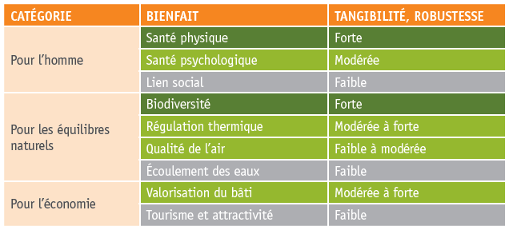
Les bienfaits de la ville verte
d’après Konijnendijk, et al., 2013

Slide 17
MERCI

